Slide 1
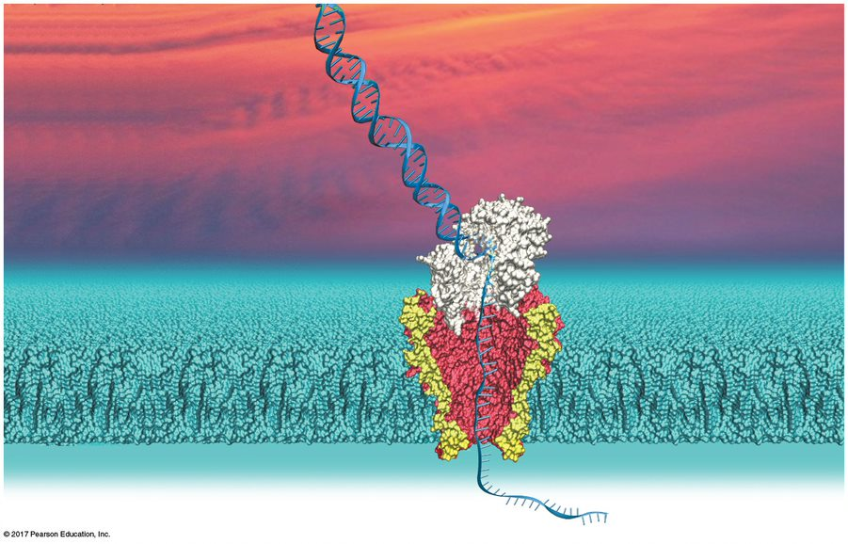
Biologie 3 – les 9
Hoofdstuk 19 (deel 2) - DNA Technology
Wietske Pool (POWE)
w.a.pool@pl.hanze.nl

Slide 2
Leerdoelen hoofdstuk 19, DNA technology
Uitleggen welke technieken er nodig zijn om genen te kloneren en tot expressie te brengen.
Principes van de verschillende kloneringstechnieken gedetailleerd kunnen beschrijven.
Het nut en gebruik van plasmides in genklonering beschrijven.
Het nut en gebruik van restrictie-enzymen in genklonering beschrijven.
Het principe van DNA sequencing kunnen uitleggen.
Beschrijven van principes van technieken nodig voor het bestuderen van genexpressie in organismen

Slide 3
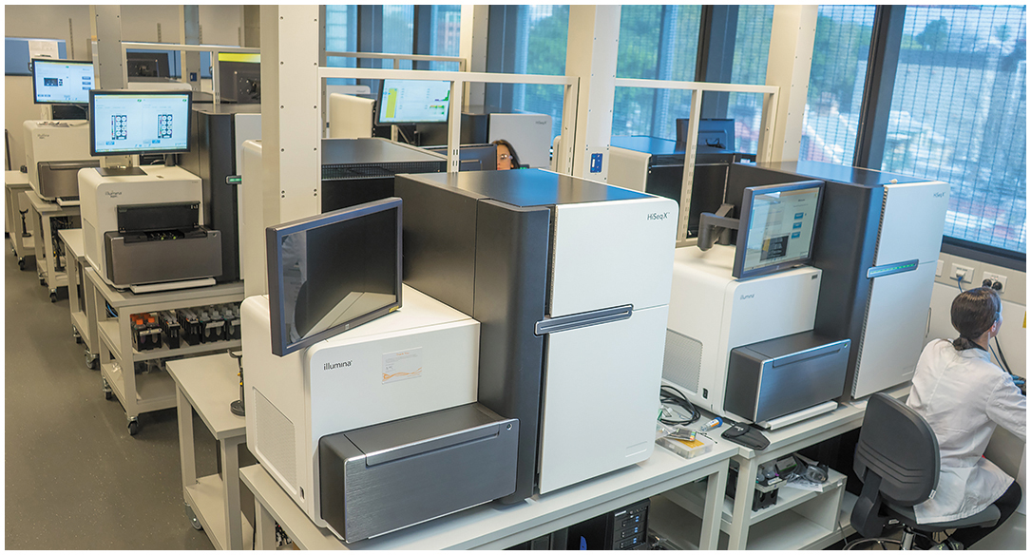
DNA technologie DNA-Sequencing
Volgorde van nucleotide bepalen
Gebaseerd op de mogelijkheid tot hybridisatie van twee complementaire antiparallelle DNA strengen
Bijv:
- Sanger sequencing
- NGS - pyrosequencing
Next-generation DNA sequencing machines

Slide 4
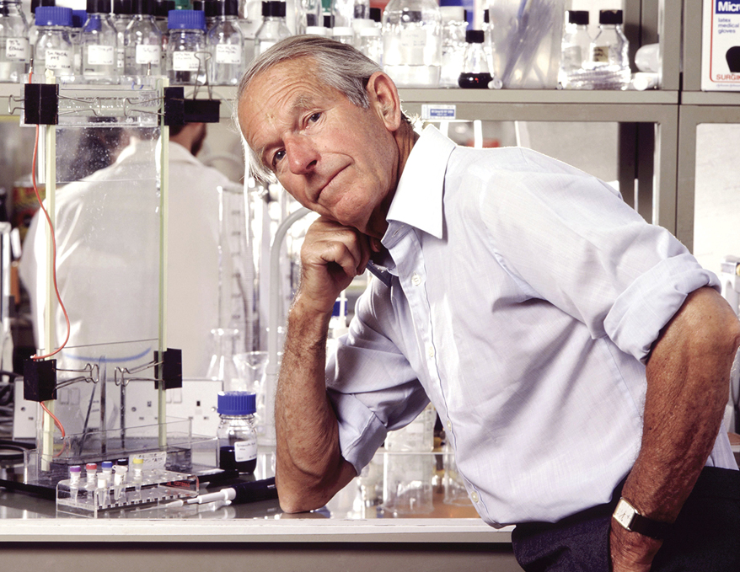
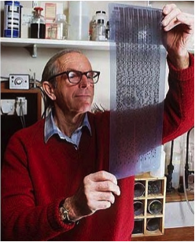
Sanger Sequencing
Dideoxy chain termination method used by Sanger
Frederick Sanger (1918 - 2013): 1e sequencing methode bedacht
Nobel Prize for Chemistry in 1958: Insights in Insulin.
2nd Nobel Prize for Chemistry in 1988: Sanger sequencing method
He is 1 of only 4 people to win the award twice and the only person to do it twice in the same category.

Slide 5
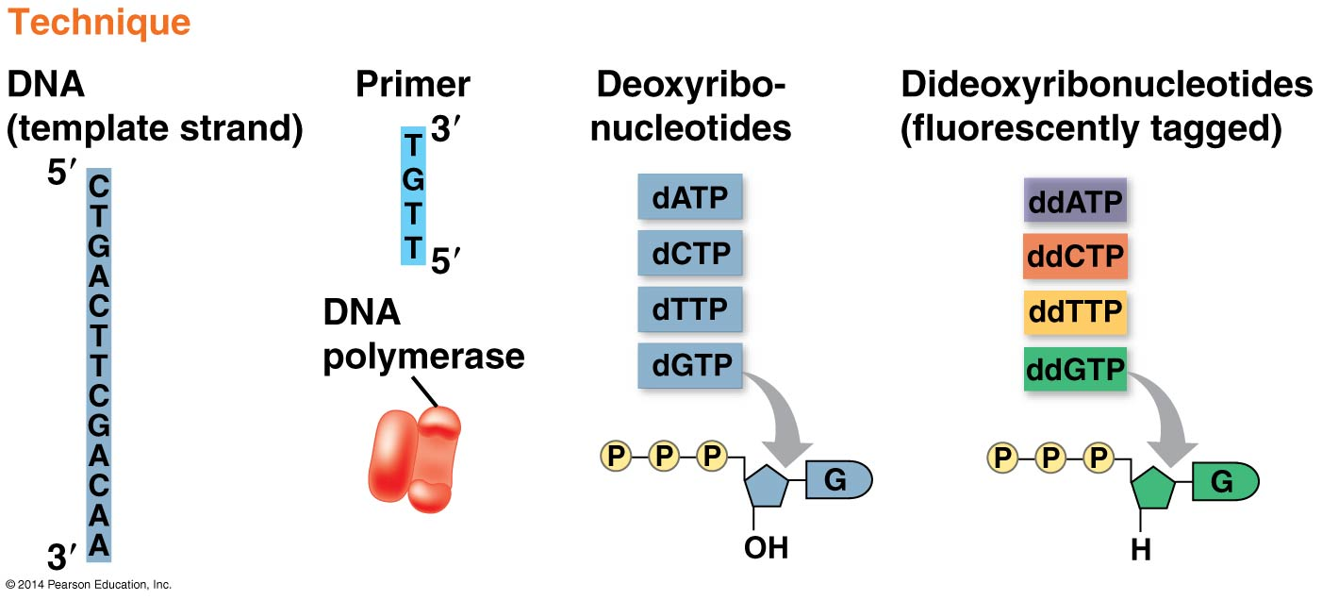
Sanger Sequencing (1)
Dideoxy chain termination method used by Sanger (1e sequencing methode):
Benodigde componenten:
(dNTPs)
(ddNTPs)
Maakt gebruik van (gelabelde) ddNTPs naast dNTPs. Dideoxy-NTP’s missen de OH groep op de 3’ eind waardoor DNA polymerase niet verder kan verlengen

Slide 6
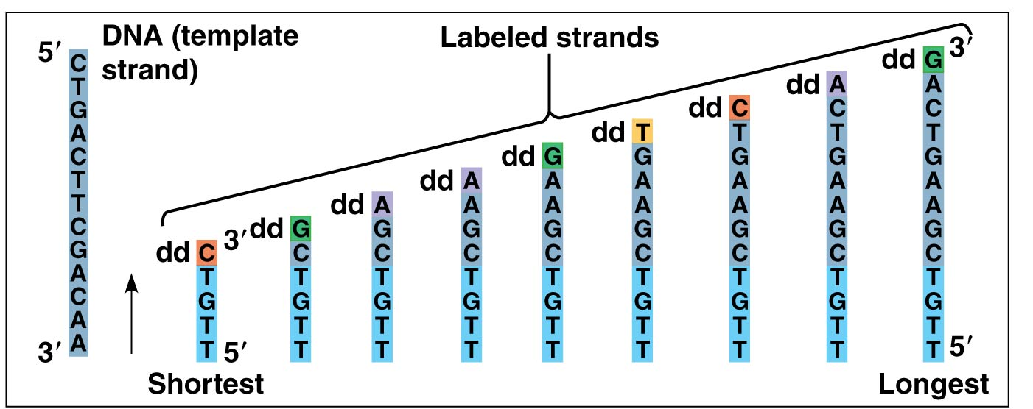
Sanger Sequencing (2)
Dideoxy chain termination method:
DNA amplificatie van 1 streng met o.a. dNTP’s en gelabelde ddNTP’s.
Als een ddNTP wordt ingebouwd ➔ geen covalente binding met een volgende nucleotide mogelijk ➔ einde van de streng.
Resultaat ➔ DNA met allemaal verschillende fragmentgroottes.

Slide 7
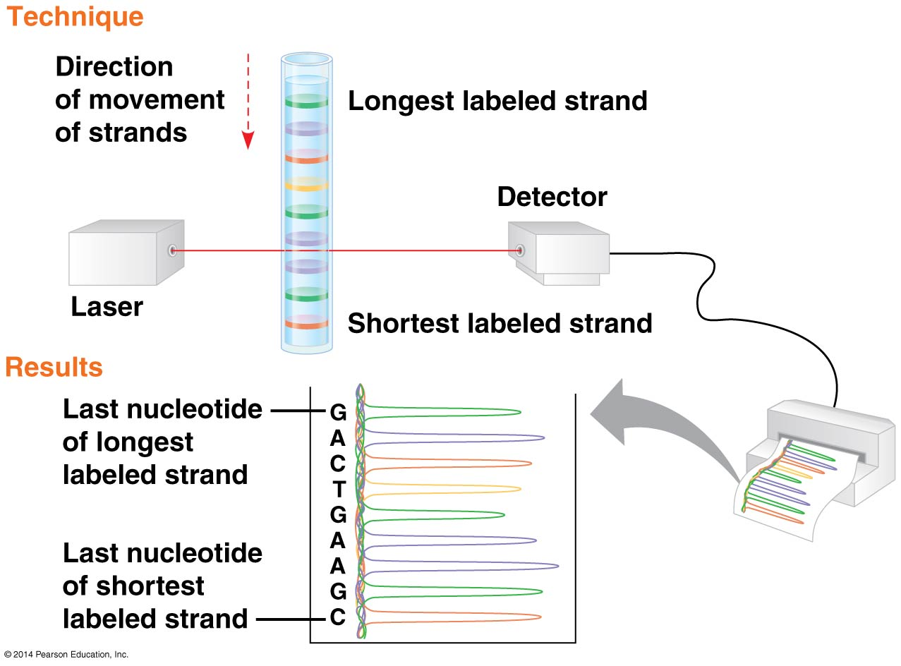
Sanger Sequencing (3)
Dideoxy chain termination method:
De gelabelde fragmenten scheiden op grootte m.b.v. een gel (capillair) geeft inzicht in de DNA volgorde

Slide 8
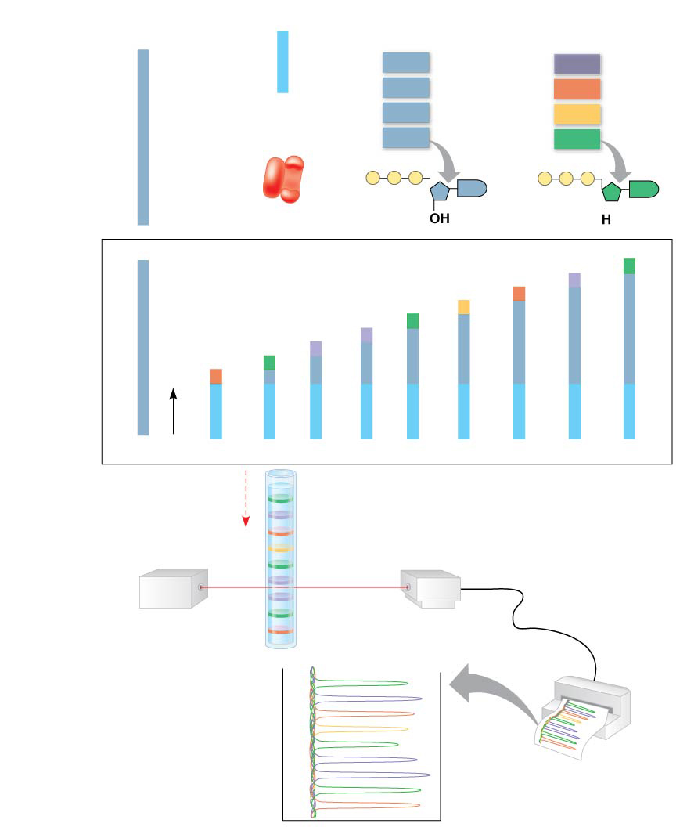
Sanger Sequencing
Technique
DNA
(template strand)
Primer
Deoxyribo- nucleotides
Dideoxyribonucleotides (fluorescently tagged)
3′
5′
T
G
T
T
C
T
G
A C
T
T
C
G
A
C
A
A
dATP
ddATP
5′
dCTP
ddCTP
DNA
polymerase
dTTP
ddTTP
dGTP
ddGTP
Dideoxy chain termination method
P
P
P
P
P
P
G
G
3′
5′
DNA (template strand)
Labeled strands
dd
3′
C
T
G
A C
T
T
C
G
A
C
A
A
dd
A
C
T
G
A
A
G
G
A
C
T
G
A
dd
T
G
A
A
G
dd
C
T
G
A
A
G
dd
A
A
G
dd
G
A
A
G
dd
G
C
T
G
T
T
dd
A
G
A
G
C
T
G
T
T
dd
C
T
G
T
T
3′
C
T
G
T
T
C
T
G
T
T
C
T
G
T
T
C
T
G
T
T
C
T
G
T
T
C
T
G
T
T
3′
5′
5′
Shortest
Longest
Direction of movement of strands
Longest labeled strand
Detector
Laser
Shortest labeled strand
Filmpje Sanger sequencing
Results
Last nucleotide of longest labeled strand
G
A
C
T
G
A
A
G
C
Last nucleotide of shortest labeled strand
Notes:
https://www.youtube.com/watch?v=bEFLBf5WEtc (lengte 8 minute)
https://www.dnalc.org/view/15479-Sanger-method-of-DNA-sequencing-3D-animation-with-narration.html

Slide 9
Sanger Sequencing
Dideoxy chain termination method used by Sanger

Slide 10
Pauze: 2 minuten

Slide 11
Next generation sequencing
Veelal op basis van
Sequencing by Synthesis
Terwijl de nucleotide wordt aangebouwd, wordt de bepaling van de volgorde al gedaan
Als voorbeeld hier (en boek) pyrosequencen, waarbij pyrofosfaat (PPi) wordt gemeten

Slide 12
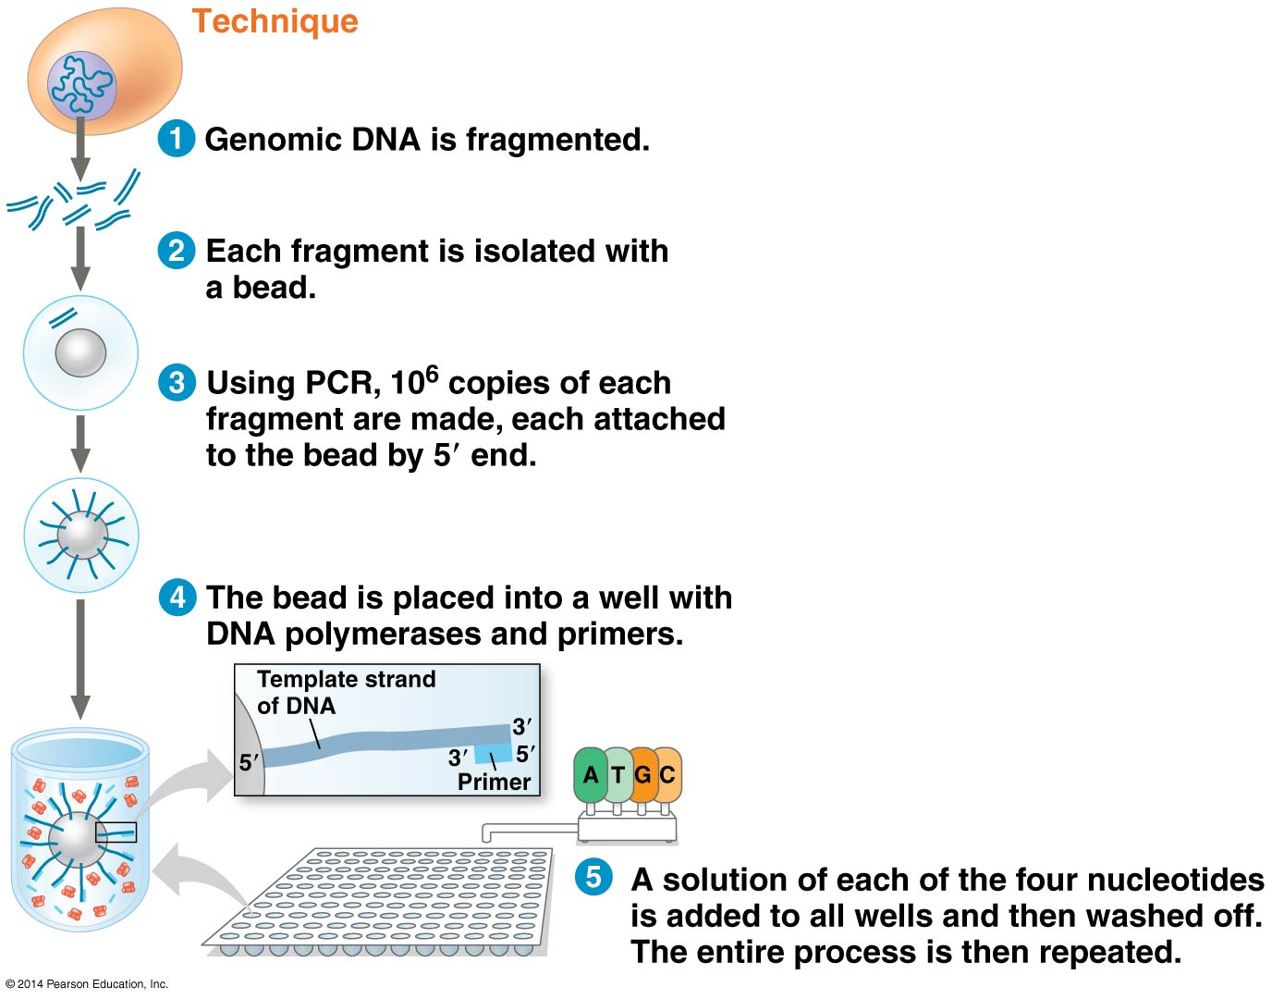
Next-generation Sequencen: pyrosequencen (1)

Slide 13

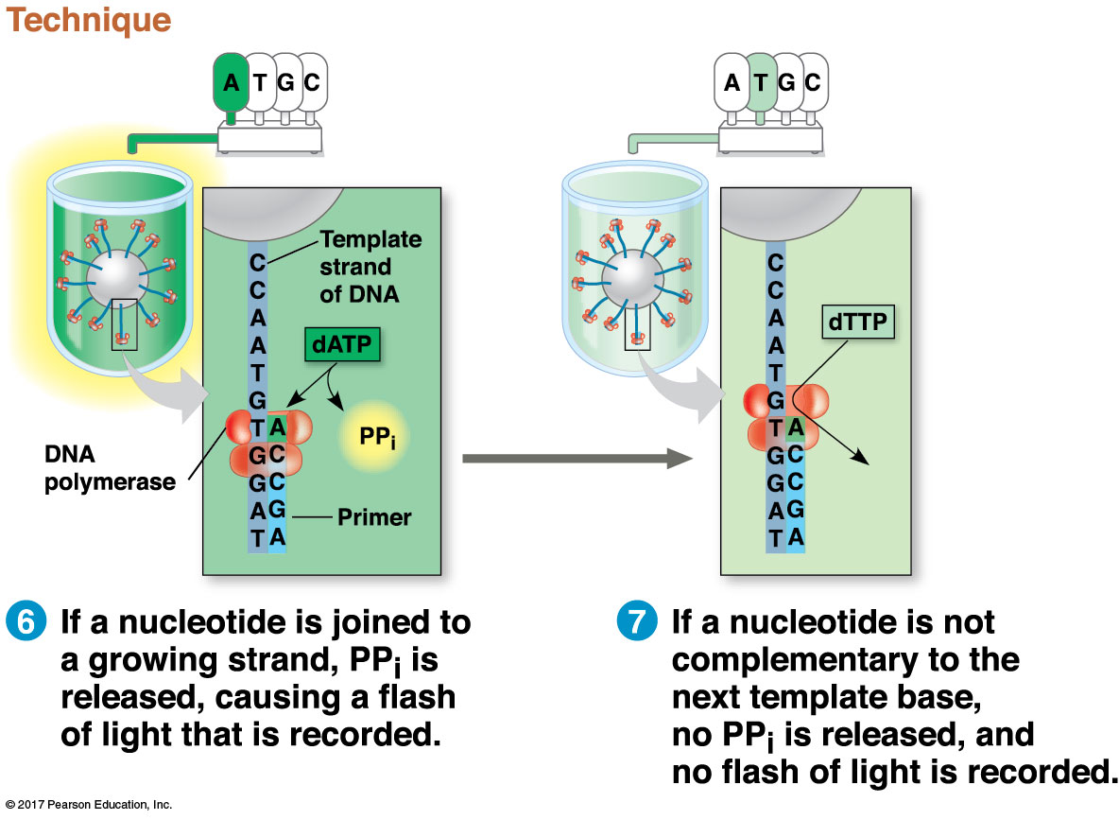
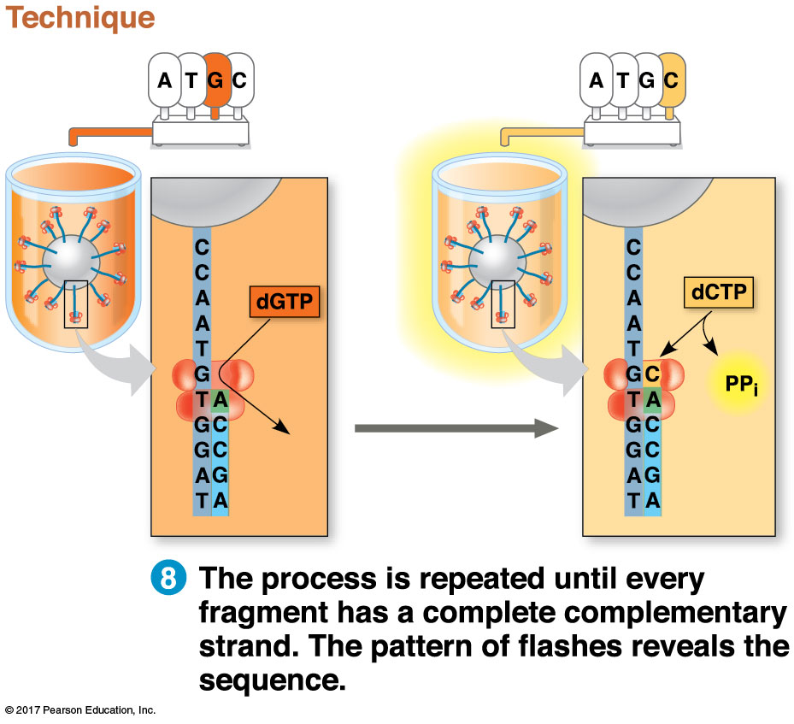
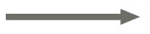
Next-generation Sequencen: pyrosequencen (2)

Slide 14
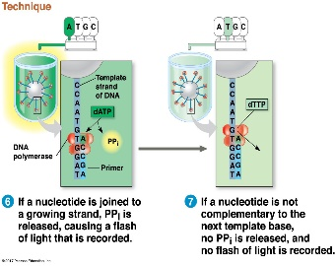
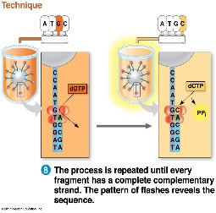
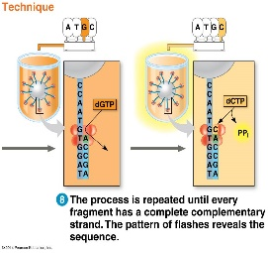
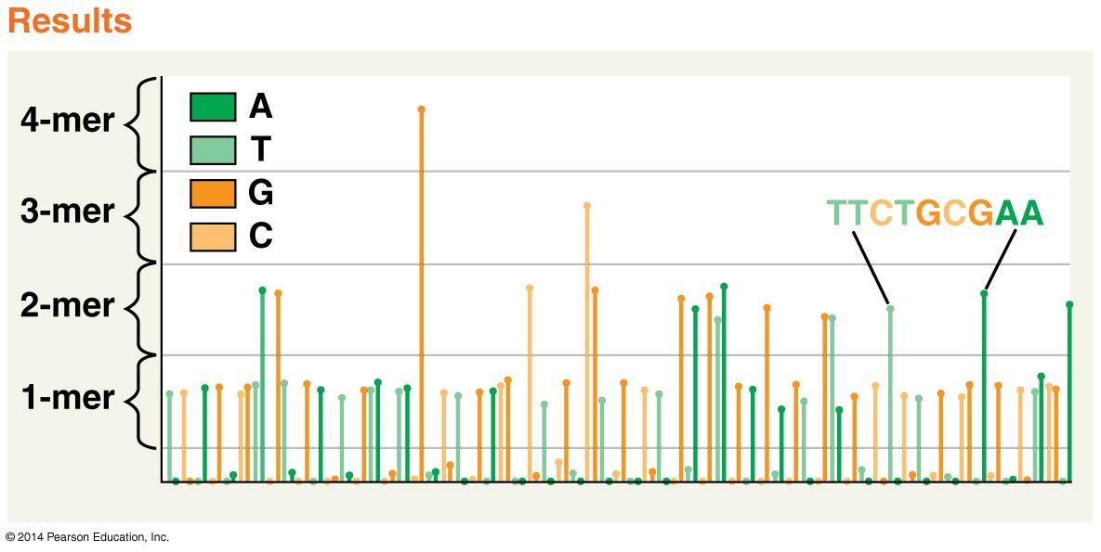
Next-generation Sequencen: pyrosequencen (3)

Slide 15
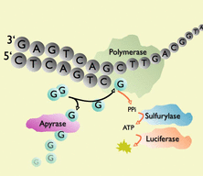
Waarom lichten de wellen op? (1)
Bij pyrosequencen
Incorporatie 1 type dNTP → Ppi (=pyrofosfaat) komt vrij
Ppi wordt omgezet in ATP door sulfurylase
ATP dient als substraat voor luciferase, dat dan tevens luciferin tot oxyluciferin omzet
Hierdoor ontstaat zichtbaar licht
Apyrase, breekt niet-ingebouwde dNTPs af
Vervolgens wordt de volgende dNTP toegevoegd
Notes:
Nadeel: slechts 300 tot 500 bp, i.p.v. 800-1000 bij de Sanger methode.

Slide 16
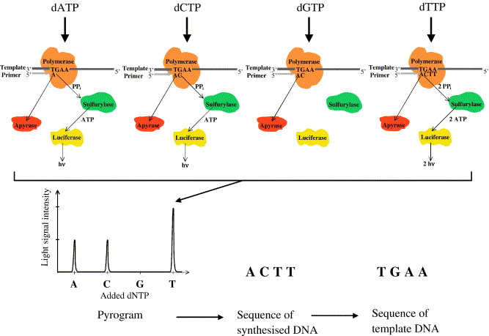
Waarom lichten de wellen op? (2)
Bij pyrosequencen
Filmpje
Notes:
Filmpje pyrosequencing lengte 1:52: https://www.youtube.com/watch?v=nFfgWGFe0aA

Slide 17
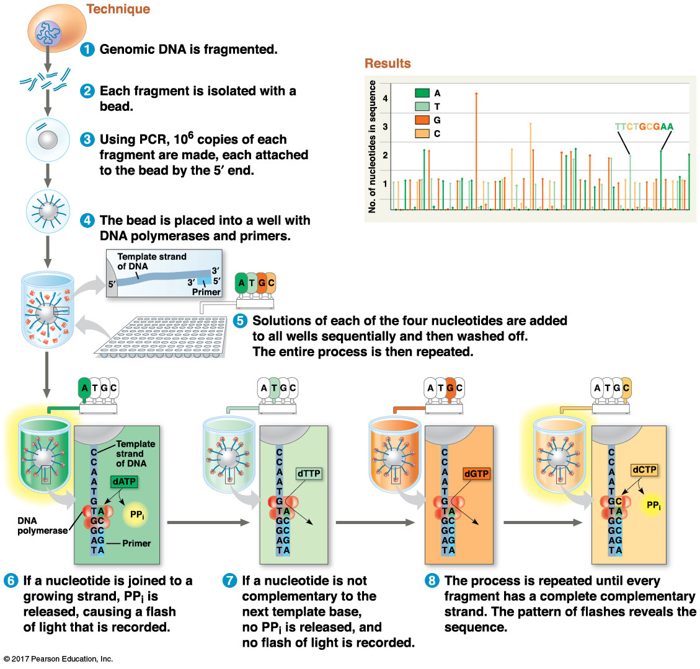
Next-generation Sequencen: pyrosequencen
Notes:
Tegenwoordig kan het cloneren in bacterien overgeslagen worden.
Eerst in willekeurige stukken knippen
Hechten aan bead en PCR in oliedruppels
Micellen: iedere verdruppel bevat 1 kraaltje en PCR-mix
Beads vervolgens in welletjes (1,6 miljoen per kaartje)
Daarbij kraaltjes met ampilificatiemengsel, pyrofosfaat sequencen
Een voor 1 de basen toevoegen en noteren welke welletjes oplichten.
Met computer analyseren, overlappende stukken vinden.
http://www.454.com/apps/cmt/uploads/pub28_454_nature_article.pdf
http://www.nrc.nl/wetenschap/article787501.ece

Slide 18
Wat is de nucleotide volgorde van de gesequencte reeks in het blauwe kader?
GATGTATAG
A
CTACATATC
B
GATGTATAGGGG
C
D
CTACATATCCCC
C
Notes:
C) GATGTATAGGGG = geel

Slide 19
Pauze: 5 minuten

Slide 20
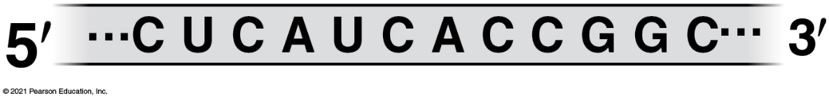
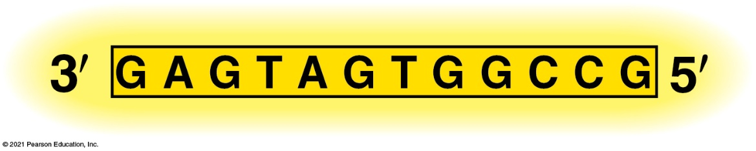
§19.2 DNA technologie gebruiken om genexpressie en genfunctie mee te analyseren
Vaak gebaseerd op hybridisatie, baseparing tussen complementaire nucleotides. Dit kan zowel RNA als DNA zijn.
Probe = gelabelde oligonucleotide

Slide 21
DNA technologie - Analyseren genexpressie
Analyseren genexpressie ➔ voorbeelden:
Bestuderen expressie van een gen op een bepaalde tijd
Vergelijken genexpressie tussen verschillende condities
Bestuderen genexpressie van vele genen tegelijkertijd (bv. heel genoom)
Vergelijken genexpressie van vele genen tegelijkertijd tussen 2 condities (bv. heel genoom)

Slide 22
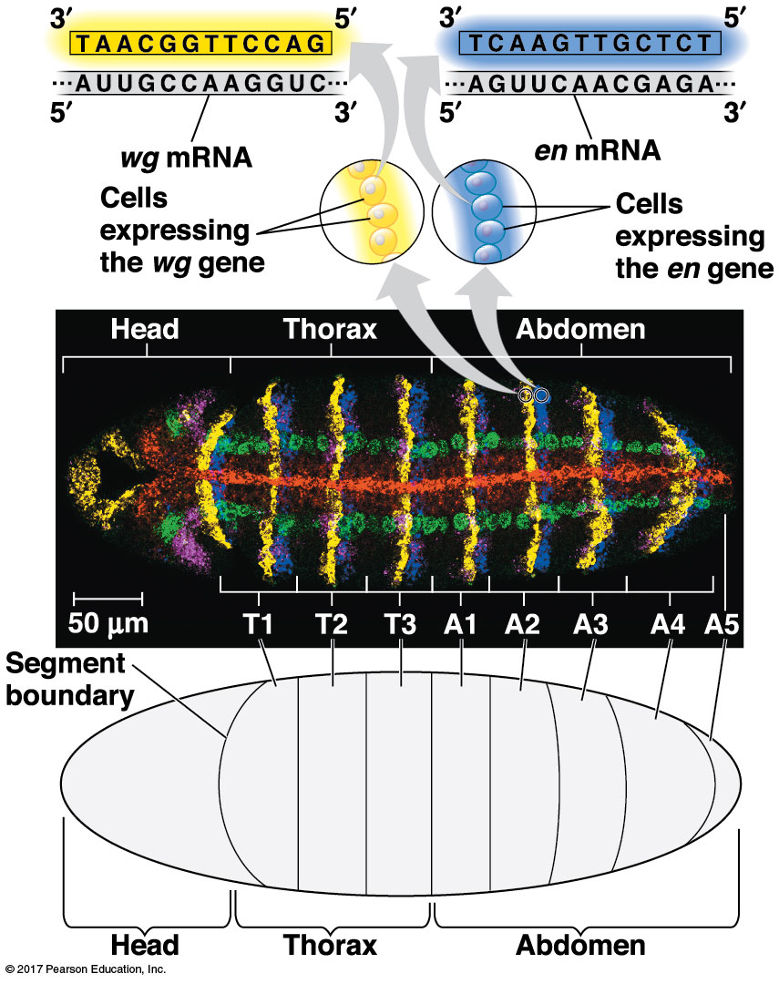
-OMICS
1. Bestuderen expressie gen op bepaalde tijd
Hybridisatie tussen mRNA in de cel en een specifieke toegevoegde ‘probe’, bestaande uit fluorescent gelabeld ssDNA (of ssRNA)
Met verschillende fluorescente labels kun je verschillende mRNA’s zichtbaar maken, hier vb. in Drosophila ontwikkeling.
Notes:
Gekleured probes voor verschillende mRNA’s. Drosophila-embryo.
Zebravis: gen komt tot expressie in spiercellen.

Slide 23
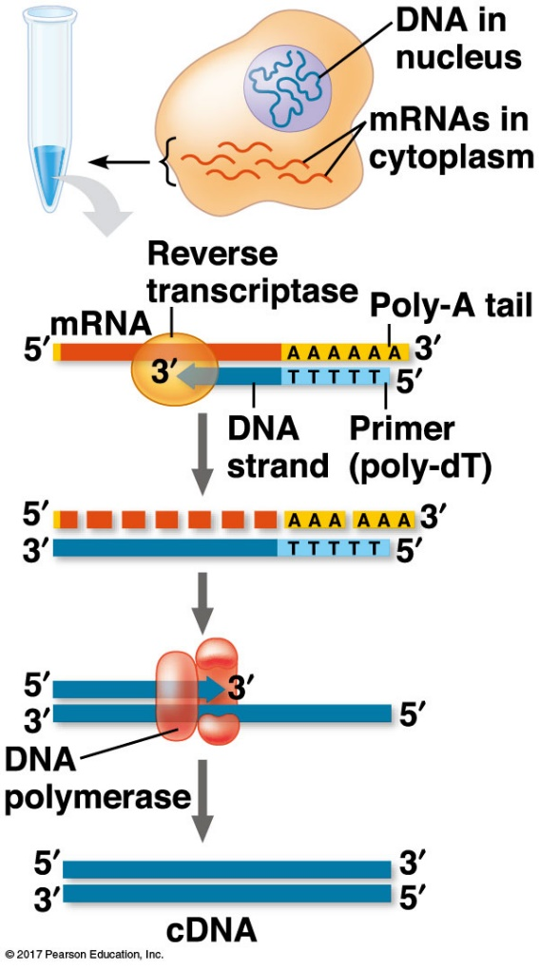
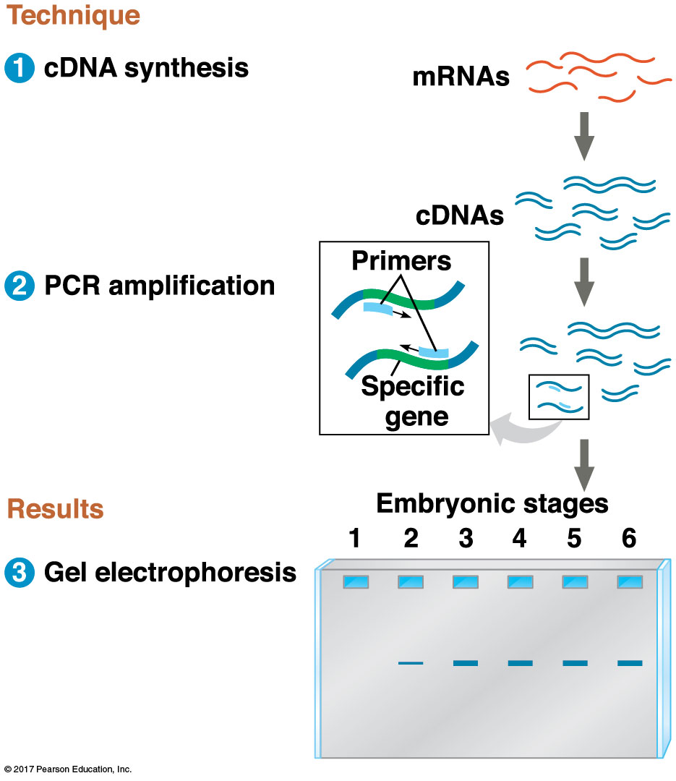
2. Vergelijken genexpressie tussen verschillende condities
cDNA maken van het mRNA, m.b.v. het enzym reverse transcriptase. En dit doe je van al de te testen condities (verschillende tijdspunten, verschillende celtypes, etc. …)
Notes:
RT-PCR reverse transcriptase (verwijzen naar virussen, naar cDNA-bank)
Verschillende tissues, verschillende groeistadia, verschillende substraten, groeitemperaturen, medicijnen, etc.
Ipv PCR gevolgd door gel elektroforese zou je ook een kwantitatieve Reverse Transcriptase PCR kunnen gebruiken, waarbij tijdens de PCR de hoeveelheid gevormde dubbelstrengs DNA wordt gemeten na elke verdubbeling. Je kunt dat online middels software volgen en een gel electroforese is meestal niet meer nodig.

Slide 24
2. Vergelijken genexpressie tussen verschillende condities
cDNA maken van het mRNA, m.b.v. het enzym reverse transcriptase. En dit doe je van al de te testen condities (verschillende tijdspunten, verschillende celtypes, etc. …)
Notes:
RT-PCR reverse transcriptase (verwijzen naar virussen, naar cDNA-bank)
Verschillende tissues, verschillende groeistadia, verschillende substraten, groeitemperaturen, medicijnen, etc.
Ipv PCR gevolgd door gel elektroforese zou je ook een kwantitatieve Reverse Transcriptase PCR kunnen gebruiken, waarbij tijdens de PCR de hoeveelheid gevormde dubbelstrengs DNA wordt gemeten na elke verdubbeling. Je kunt dat online middels software volgen en een gel electroforese is meestal niet meer nodig.

Slide 25
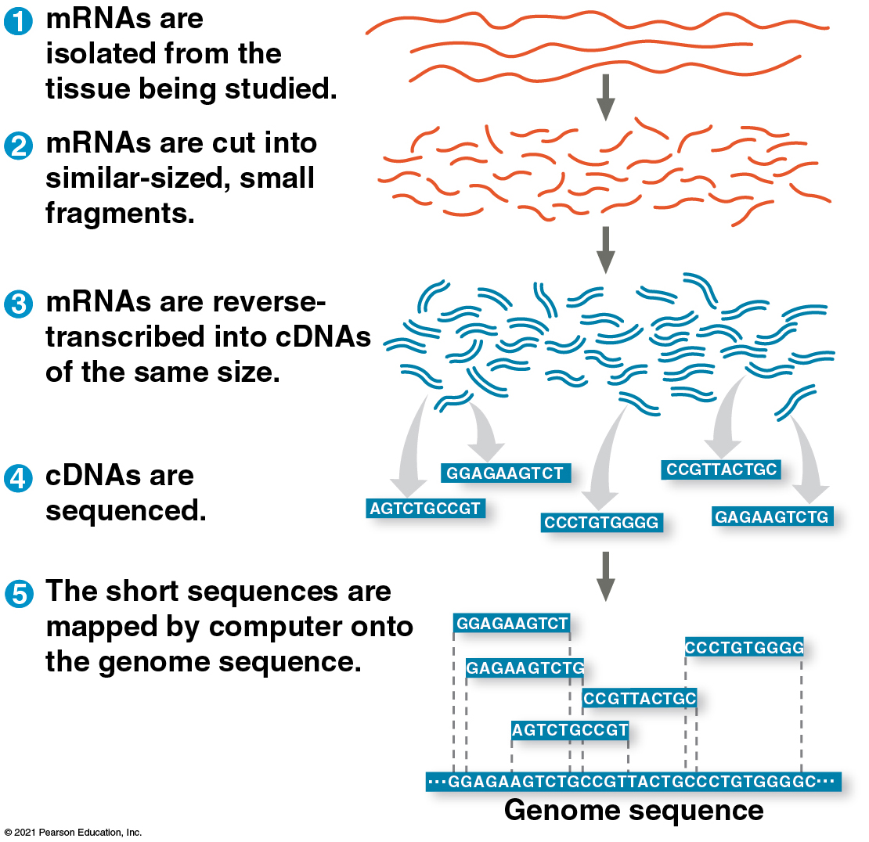
3a. Bestuderen genexpressie van vele genen tegelijkertijd
RNA-sequencing
(RNA-seq)
Eigenlijk cDNA sequencing
Voordelen:
Geen complete genomische sequentie nodig
Hoeveelheden kunnen nauwkeurig bepaald worden
Kan meer informatie over een gen verstrekken, bv. over alternatieve splicing
Vervolgens aan de slag met alle data!

Slide 26
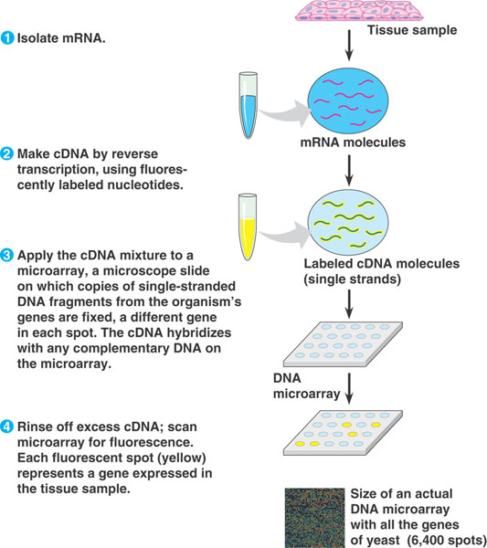
3b. Bestuderen genexpressie van vele genen tegelijkertijd (bv. heel genoom)
DNA microarrays (DNA chip), bevat ssDNA fragmenten gefixeerd op een glasplaatje
Hier → Bestuderen welke genen tot expressie komen?

Slide 27
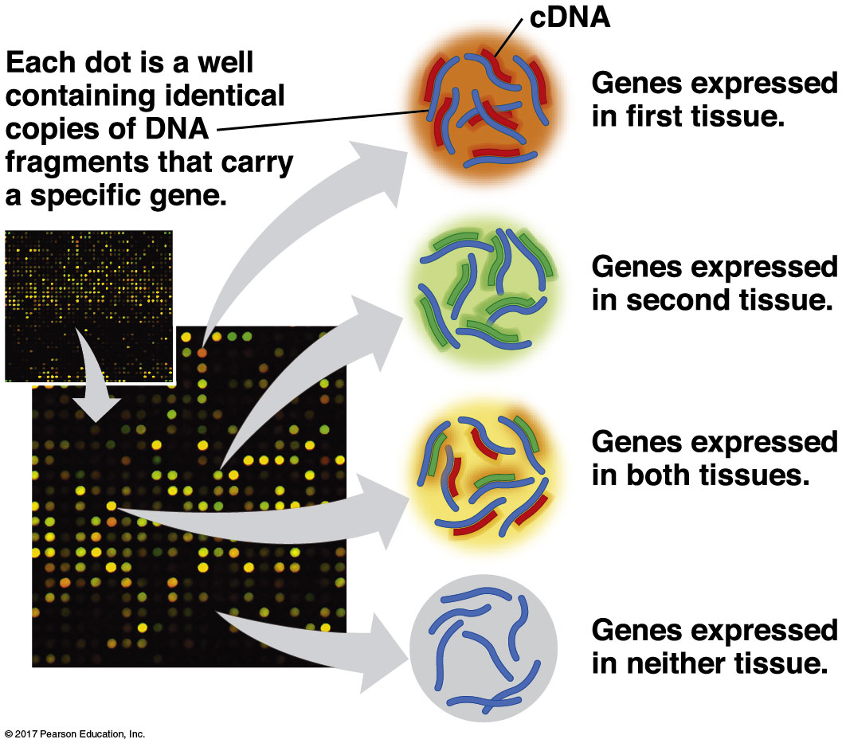
4. Vergelijken genexpressie van vele genen tegelijkertijd (bv. heel genoom)
Ook m.b.v DNA microarrays (DNA chip)
Hier → Vergelijken genexpressie tussen 2 condities
Conditie 1:
cDNA labelen met rood
Conditie 2:
cDNA labelen met groen

Slide 28
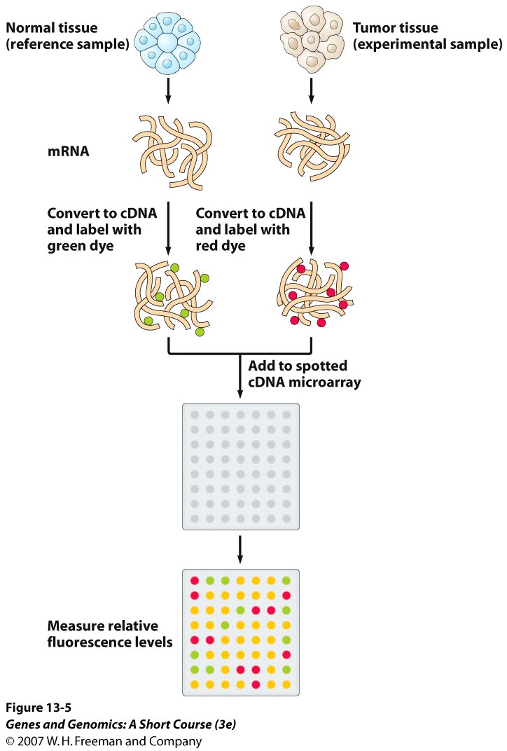
4. Vergelijken genexpressie van vele genen tegelijkertijd (bv. heel genoom)
DNA microarrays (DNA chip)
Voorbeeld
Conditie 1: Tumor cellen
cDNA labelen met rood
Conditie 2: Normale cellen
cDNA labelen met groen
Vervolgens aan de slag met alle data!
Filmpje
Notes:
Microrray vergelijking DNA: https://www.youtube.com/watch?v=0ATUjAxNf6U

Slide 29
DNA technologie - Analyseren genexpressie
Analyseren genexpressie ➔ voorbeelden:
Bestuderen expressie van een gen op een bepaalde tijd
Vergelijken genexpressie tussen verschillende condities
Bestuderen genexpressie van vele genen tegelijkertijd (bv. heel genoom)
Vergelijken genexpressie van vele genen tegelijkertijd tussen 2 condities (bv. heel genoom)

Slide 30
Pauze: 5 minuten

Slide 31
DNA technologie - Analyseren genfunctie
Bepalen functie van een gen:
Vergelijken van sequentie met reeds bekende sequenties en functies
Analyseren expressiepatroon om functie te verklaren
RNAi om mRNA van het gen te reguleren (Hs18)
Maken van een knock-out (K.O.) van het gen
in vitro mutagenese, m.b.v. gene cloning
CRISPR-Cas9 (nieuw)

Slide 32
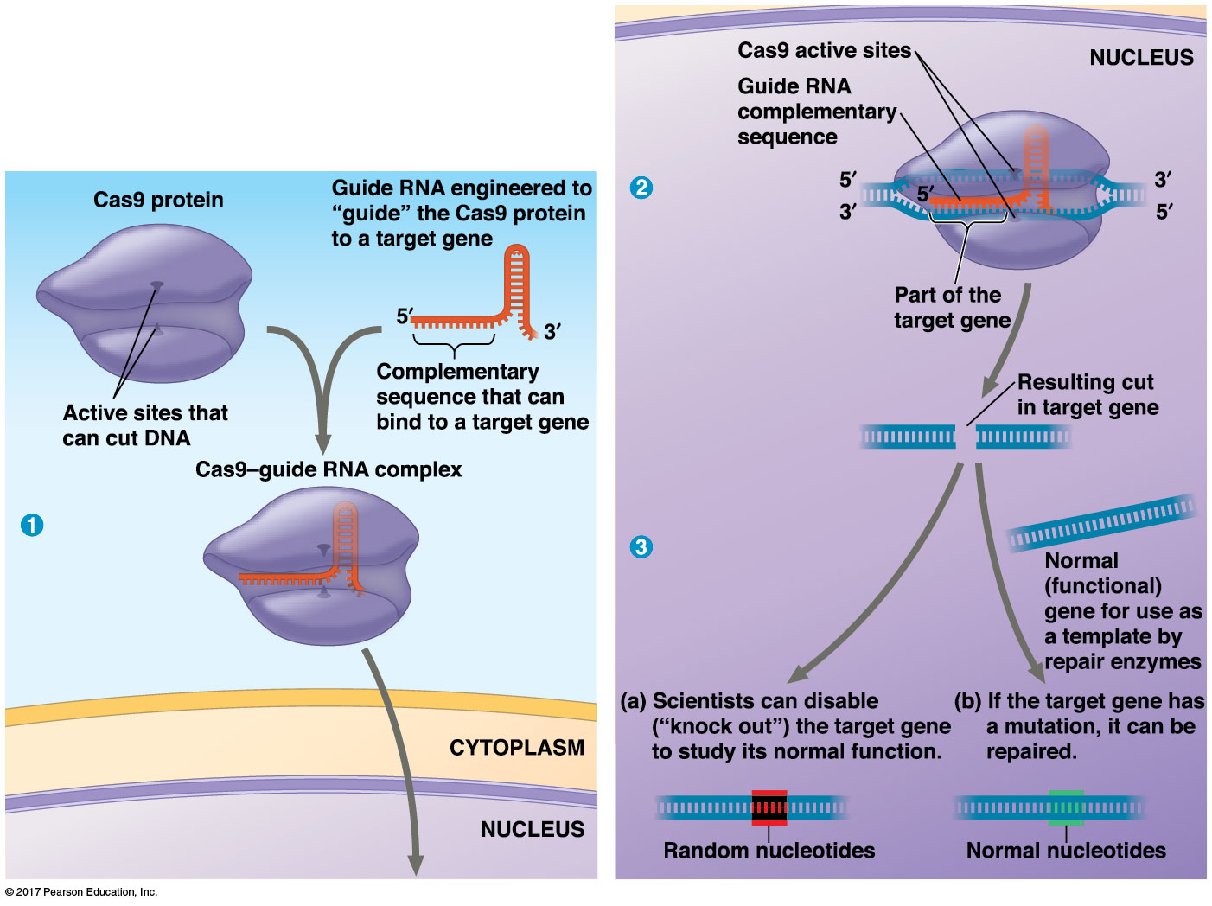
DNA technologie – maken K.O. - CRISPR-Cas9
CRISPR-Cas is ontdekt als ‘immuun’-systeem in bacteriën (het biedt bacteriën bescherming tegen bacteriofagen)
CRISPR – maakt guideRNA (geheugen)
① GuideRNA + Cas9
Target wordt door guideRNA bepaald
② Cas9 knipt dsDNA target
Door onderzoekers aangepast als methode om:
Een knock-out te maken (bestuderen functie gen)
Genen te repareren waarin in een mutatie zit
… …
Filmpje
Nog een filmpje
Notes:
Filmpje Crisp-Cas9: https://www.youtube.com/watch?v=2pp17E4E-O8
Ander Filmpje: https://www.youtube.com/watch?v=4YKFw2KZA5o
Het CRISP Cas9 systeem werkt mbv een geheugen. Als een faag als eerder is ontmoet, kan de bacterie sneller reageren. Soort immuunsysteem van de bacterie.

Slide 33
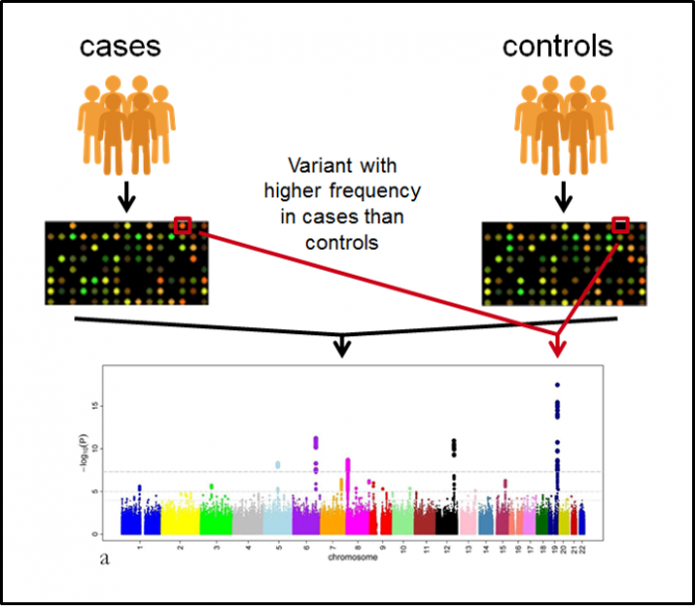
DNA technologie – maken K.O. – humans?
Maken K.O. in mensen om functie gen te analyseren geeft ethische problemen
➔ Genome Wide Association Studies (GWAS) om genfunctie te achterhalen
GWAS:
Vergelijken groep ‘patiënten’ met gezonde controles
Verschillen in DNA (polymorfismes) opsporen → DNA markers
Deze markers hoeven zelf niet de ziekte te veroorzaken, maar zijn gelinkt aan de ziekte.
DNA-markers: Single Nucleotide Polymorfismes (SNP’s) of Restriction Fragment Length Polymorfismes (RFLP’s) of … .
https://www.ebi.ac.uk/training/online/course/gwas-catalog-exploring-snp-trait-associations/why-do-we-need-gwas-catalog/what-are-genome

Slide 34
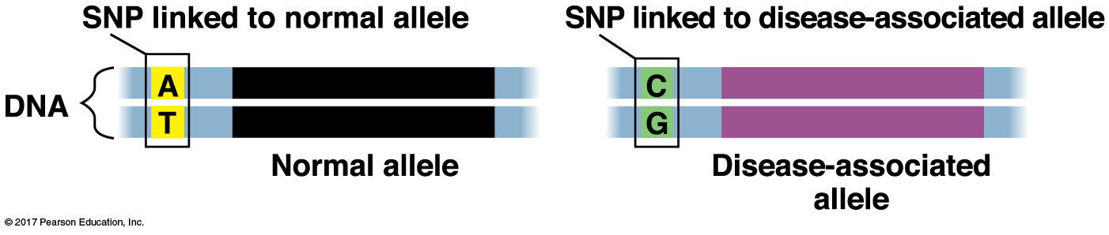
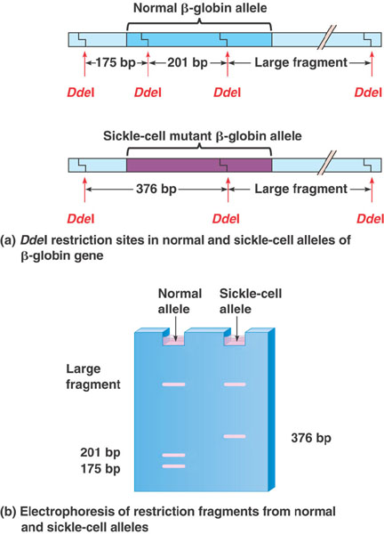
DNA technologie – SNP’s en RFLP’s
SNPs
Single Nucleotide Polymorphism
RFLPs
Restriction Fragment Length Polymorphism
Notes:
Vergelijken van allelen: sikkelcel en normale beta-globine. SNP leidt hier tot RFLP.
Gekloonde allelen

Slide 35
Opdracht
Welke van de volgende technieken gebruikt gelabelde probes om de expressie van genen in hele weefsels en organismen aan te tonen?
RT-PCR
DNA micro-arrays
In situ hybridisatie
RNA interference
C
Notes:
In situ hybridizatie

Slide 36
The CRISPR-Cas9 system can be used for which of the following?
Opdracht
A. Disable a normal gene in an organism
B. Repair an abnormal gene in an organism
C. Both a and b
D. Neither a nor b
C
Notes:
Answer: c

Slide 37
Opdracht
Which of the following statements correctly describes how RNA interference (RNAi) silences selected genes?
Synthetic dsRNA molecules stop transcription from occurring.
Synthetic dsRNA molecules stop DNA replication from occurring.
Synthetic dsRNA molecules trigger the breakdown of the mRNA.
Synthetic dsRNA molecules stop mitosis from occurring.
C
Notes:
C

Slide 38
Opdracht
In large scale, genome-wide association studies in humans, what types of genetic markers do researchers look for?
Lengthy sequences that might be shared by most members of a population
SNPs where one allele is found more often in persons with a particular disorder than in healthy controls
SNPs where one allele is found in families with a particular introns sequence
SNPs where one allele is found in two or more adjacent genes
B

Slide 39
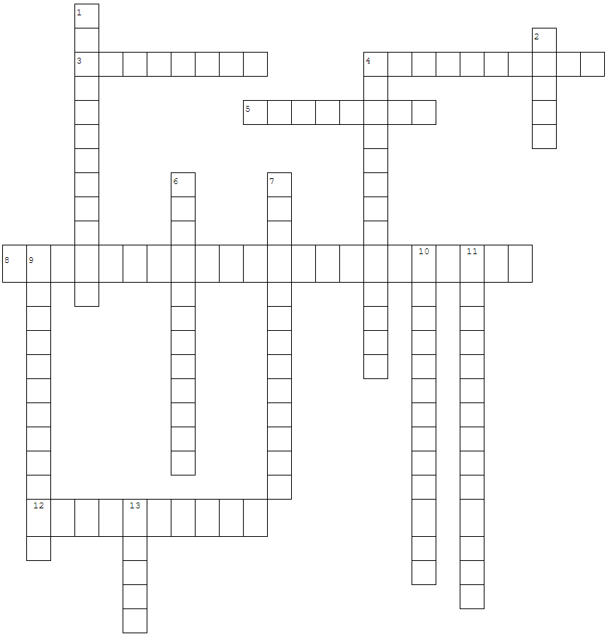
Horizontaal
3. Een ander woord voor vector
4. De herkenningssite van een restrictie-enzym is altijd een …. ?
5. Het plaatsen van een stukje DNA van 1 organisme in een ander organisme noemen we …. ?
8. Wat voor nucleotides worden er bij Sanger sequencing gebruikt naast deoxyribonucleotides
12. Systeem in bacteriën ter bescherming tegen bacteriofagen
Verticaal
1. Het vermeerderen van een specifiek stukje DNA
2. Hoe heette het eerste gekloonde zoogdier dat in 1996 geboren werd?
4. ‘sequencing by synthesis’ waarbij de vrijgekomen pyrofosfaat indirect wordt gepaald m.b.v. licht uitgezonden door actief luciferase
6. Bij het analyseren van genexpressie maakt men vaak gebruik van het baseparen tussen complementaire nucleotides (RNA of DNA). Dit noemen we ook wel …. ?
7. copyDNA (cDNA) kan worden gemaakt van RNA door het enzym reverse ….. ?
9. de i in RNAi staat voor … ?
10. Een eigenschap van de DNA-polymerase die gebruikt wordt bij PCR
11. Glasplaatjes waarmee gen-expressie niveaus van een heel genoom in 1 keer kunnen worden getest
13. Een specifiek stukje RNA of ssDNA gelabeld met bijvoorbeeld een fluorescent label
Puzzel – Hoofdstuk 19
Alle letters in vakjes met blauwe sterretjes vormen samen met een g een kort zinnetje. Welke? Stuur je antwoord in een privé-chat naar mij
https://www.woordzoekers.org/kruiswoordpuzzel-maken

